Slide 1
UBND QUẬN LONG BIÊN
TRƯỜNG MẦM NON GIANG BIÊN
GIÁO ÁN
PHÁT TRIỂN VẬN ĐỘNG
Đề tài : Đi trong đường ngoằn ngoèo
TCVĐ : Đập bóng bằng vợt
Lứa tuổi : 24 - 36 tháng
Giáo viên : Bùi Thị Thu Hằng

Slide 2
I. KHỞI ĐỘNG

Slide 3
BÀI TẬP
PHÁT TRIỂN CHUNG

Slide 4
VẬN ĐỘNG CƠ BẢN
Đi trong đường ngoằn ngoèo

Slide 5
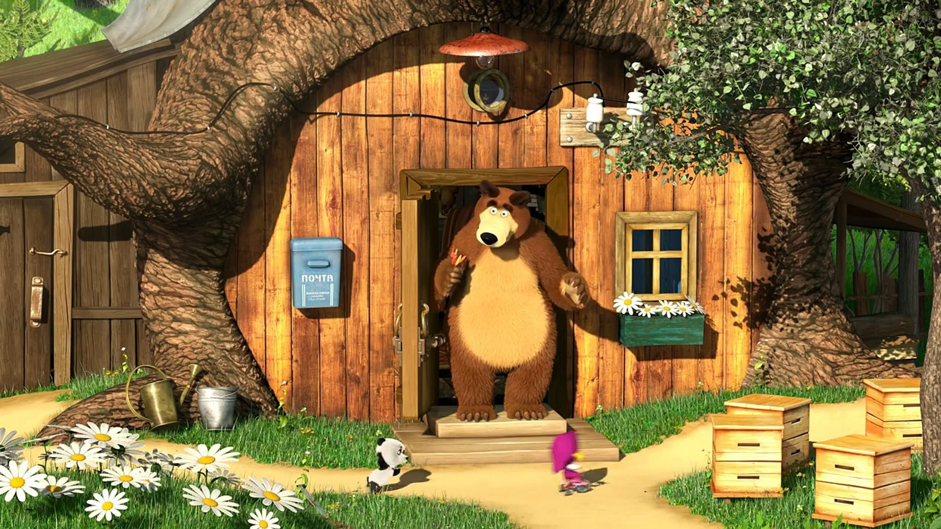

Slide 6
Trò chơi vận động :
Đập bóng bằng vợt

Slide 7
III. HỒI TĨNH

Slide 8
Giờ học đến đây là hết
Xin cảm ơn các cô và các con

